Slide 1
El Día de muertos en México 5A -5D-5E
Les élèves de 5ème ont fait des bricolages pour célébrer le jour des morts au Mexique

Slide 2
El pan de muertos: una tradición mexicana

Slide 4
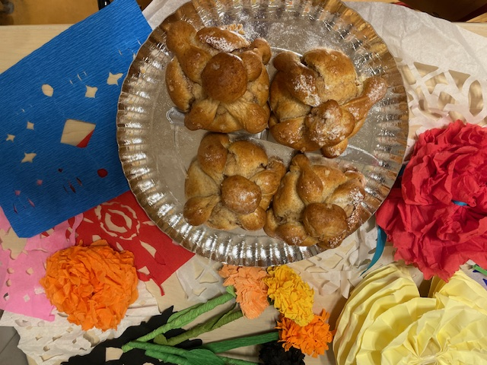

Slide 5
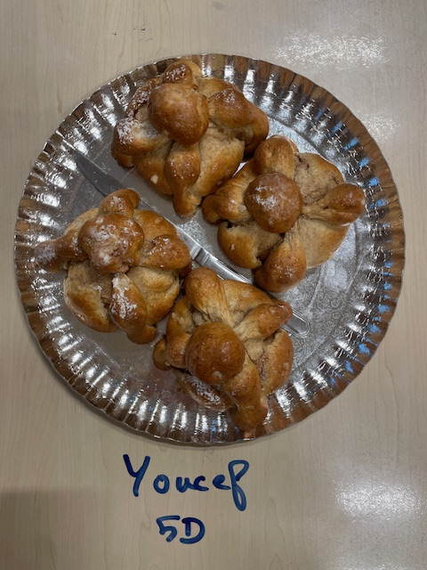

Slide 6
Dibujo del altar tradicional mexicano

Slide 7
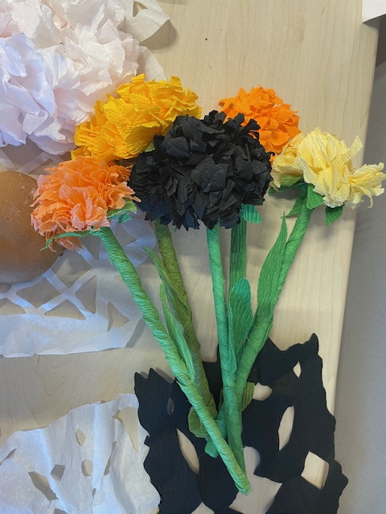
Fabricamos flores de cempasúchil

Slide 9
El altar de los 5A-5D-5E

Slide 14
Cadenetas de papel picado

Slide 16
Nuestro altar

Slide 17
Altar de Alfredo, nuestro asistente mexicano del año pasado

Slide 18
¡Gracias a todas y todos !

Slide 19
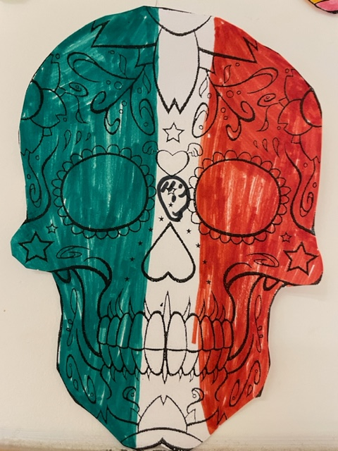
¡ VIVA EL DÍA DE MUERTOS EN MÉXICO!

